Slide 1
MySQL数据库介绍
深圳市艾派应用系统有限公司
Notes:
下页内容：提纲

Slide 2
MySQL数据库培训目录
Mysql简介
Mysql常用操作
Mysql管理维护
Mysql数据库简介
Mysql体系结构
数据库备份
Mysql数据库特点
表引擎
数据库恢复
越来越多的企业级特性
字符集问题
数据库维护与修复
Mysql数据库安装
常用数据类型
用户权限管理
Mysql连接工具
常用Sql语句
数据库安全加固

Slide 3
MySQL简介
MySQL常用操作
MySQL管理维护

Slide 4
MySQL数据库简介
常用的数据库服务器:
商业:oracle, SQLserver,DB2
开源:MySQL,postgreSQL,SQLite
MySQL是一个小型关系型数据库管理系统，开发者为瑞典MySQL AB公司。
在2008年1月16号被Sun公司收购。而2009年,SUN又被Oracle收购，对于Mysql的前途,没有任何人抱乐观的态度.
目前 MySQL被广泛地应用在Internet上的中小型网站中。
由于其体积小、速度快、总体拥有成本低，尤其是开放源码这一特点，许多中小型网站为了降低网 站总体拥有成本而选择了MySQL作为网站数据库。分标准版和企业版本,企业版本提供Enterprise Monitor工具,目前版本已经到达MySQL6。
Notes:
MySQL 创建的网格计算基础结构软件可在多个服务器中平衡各种类型的工作量，并将所有这些服务器作为一个完整的系统来管理。因为所有组件都通过集群方式集中在一起，所以网格计算与大型机计算一样，同样可以实现很高水平的可靠性。但是，与大型机和大型UNIX 对称多处理(SMP) 服务器不同，网格的构建使用开放系统技术，如Intel 处理器和Linux 操作系统，因此成本很低。
MySQL 的网格计算技术包括：
• Automatic Storage Management (ASM) :可以在所有磁盘中分布数据库数据，创建存储
网格并进行维护。以最低的管理成本提供最高的输入/输出(I/O) 吞吐量。
• Real Application Clusters (RAC)
• Enterprise Manager Grid Control
使用 Automatic Storage Management 技术可以在所有磁盘中分布数据库数据，创建存储
网格并进行维护。以最低的管理成本提供最高的输入/ 输出 (I/O) 吞吐量。 添加或删除磁盘
时， ASM 会自动重新分发数据。（不需要使用逻辑卷管理器来管理文件系统。）由于可
以选择使用镜像，数据可用性有所提高，因而可联机添加或删除磁盘。有关详细信息，
请参阅“管理数据库存储结构”一课。
MySQL 的 Real Application Clu sters 在运行后可调整服务器集群上的所有应用程序工作量，
同时还可提供以下功能：
• 集成式集群件： 包括集群连接、消息传送和锁定、集群控制与恢复等功能。在
MySQL Dat a base 10 g 支持的所有平台上均可实现这些功能。
• 自动工作量管理： 可以定义一些规则，以便在正常操作和响应故障期间内自动将
处理资源分配给每个服务。为了满足不断变化的业务需求，可以动态修改这些规则。
这种在数据库网格中动态分配资源的功能是 Oracl e RAC 特有的功能。
• 对中间层自动发送事件通知： 集群配置发生更改后，中间层可以立即适应于实例
故障转移或可用新实例。这样，最终用户在发生实例故障转移时可继续工作，不存
在通常由网络超时引起的延迟。当新实例可用时，中间层可以立即开始与该实例建
立负载平衡连接。 Orac le Dat a b a se 10 g 中的 Java 数据库连接 (JDBC ) 驱动程序拥有
“快速连接故障转移”功能，可以自动启用这个功能来处理以上事件。
MySQL Streams 为信息共享、组合消息队列、数据复制、发出事件通知、执行数据仓库
加载，以及通过一种技术实现发布和预订两种功能提供了一个统一的框架。如果在任一个
站点应用更新， MySQL Stream s 可以使两个或更多个数据源副本保持同步。它可以自动捕
获数据库更改、将更改传播到预订节点、应用更改，还可以在检测到数据更新冲突后解决
问题。应用程序可以直接将 O r acle Streams 作为消息队列或工作流功能使用，从而可在网
格中的应用程序之间进行通信。
Enterprise Manager Grid Control 用于管理网格级操作，包括管理整个软件堆栈、预配
用户、克隆数据库和管理补丁程序。它可从最终用户的角度监视所有应用程序的性能。
Grid Control 将网格基础结构的性能和可用性视为一个统一的整体，而不是独立的存储单
元、数据库和应用程序服务器。可以将硬件节点、数据库和应用程序服务器组合成一个
逻辑实体，因而可作为一个单元来管理一组目标

Slide 5
MySQL数据库特点
开放源代码
小巧易用
高性能低成本(是ORACLE价格的1/10)
高可靠
高速发展的数据库
几乎支持所有的平台
广泛应用在嵌入式、网站应用、企业级应用
J2EE架构、.NET架构、还有LAMP架构
众多的第三方支持(与LINBIT达成合作伙伴关系 )
支持web2.0得天独厚

Slide 6
越来越多的企业级特性
MySQL的技术进展
  MySQL3.23开始支持外键(InnoDB)
  MySQL4.1开始支持R-trees索引(MyISAM)
  MySQL从5.0开始，全面支持视图、存储过程、函数和触发器功能
  MySQL5.1支持分区功能
  MySQL5.1支持行复制
  MySQL6.0将实现双向复制
  逐步增加对非结构化数据XML的支持特性
MySQL6.0将支持最新的FALCON 存储引擎
  著名的数据库大师Jim Starkey现在在MySQL开发Falcon。Falcon面向的客户是企业级用户。Oracle跟MySQL签定了合作协议，用户可以继续选择InnoDB存储引擎

Slide 7
基于Linix/Unix的安装
软件下载
登陆官方网站http://www.mysql.com，下载最新的released版本。
创建MySQL用户和用户组
    #groupadd mysql
    #useradd -r -g mysql mysql
解压MySQL
    #cd /usr/local
    #tar zxvf /opt/mysql-5.5.8-linux2.6-i686.tar.gz
    #ln -s /usr/local/mysql-5.5.8-linux2.6-i686 mysql

Slide 8
基于Linix/Unix的安装
赋予MySQL用户权限
    #cd mysql
    #chown -R mysql .
    #chgrp -R mysql .
安装MySQL
    #scripts/mysql_install_db --user=mysql
    #chown -R mysql data
    #cp /usr/local/mysql/support-files/my-small.cnf /etc/my.cnf
MySQL的启动与停止
    #bin/mysqld_safe --user=mysql &
    #cp /usr/local/mysql/support-files/mysql.server /etc/init.d/mysql.server
    #/etc/init.d/mysql.server start/stop/restart

Slide 9
基于Linix/Unix的安装
更改数据库root用户的密码
    #./bin/mysqladmin -u root password 'testtest'
打开MySQL远程控制
    #./bin/mysql -uroot -p
    #grant all privileges on *.* to 'root'@'192.168.2.81' identified by 'testtest' with grant option;
    #flush privileges;
    #update db set host='192.168.2.81' where user='root';
    #flush privileges;

Slide 10
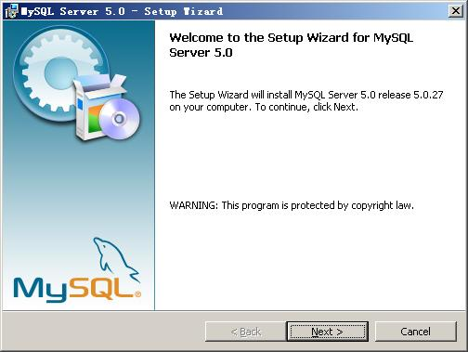
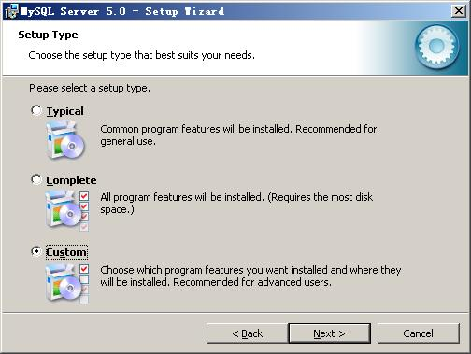
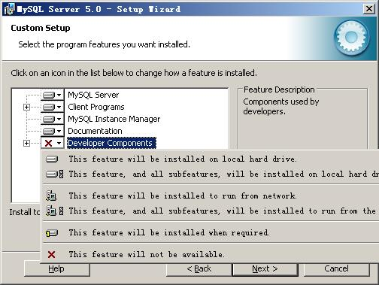
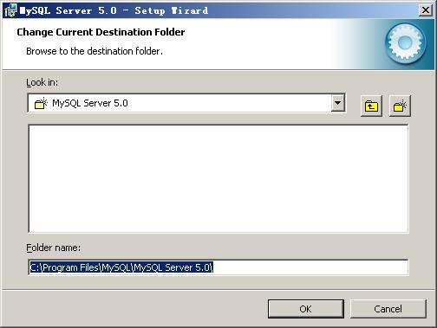
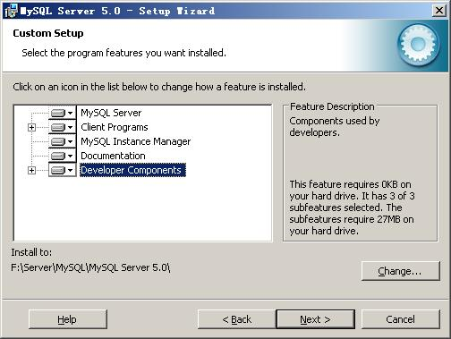
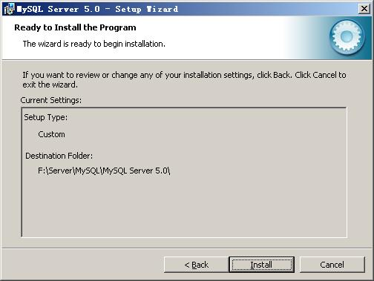
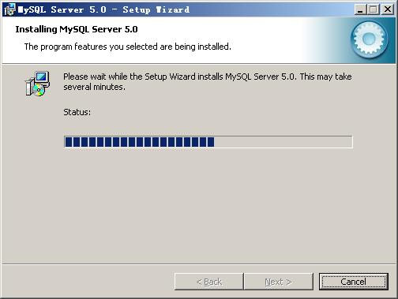
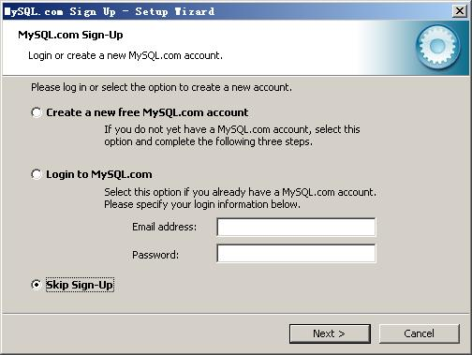
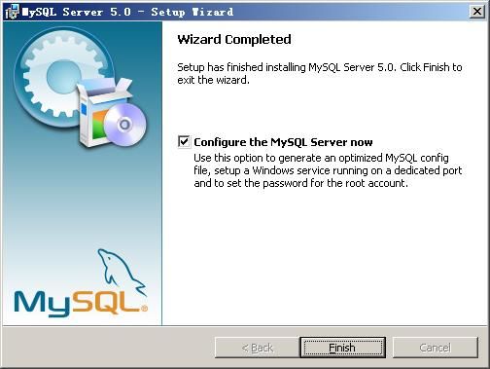
基于Windows的安装

Slide 11
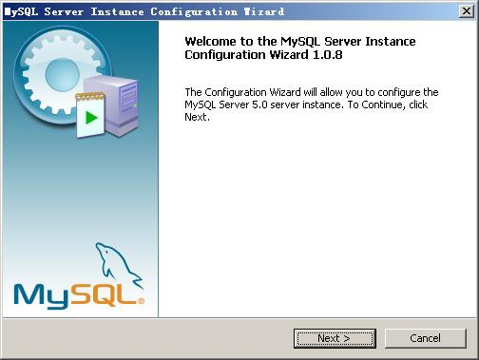
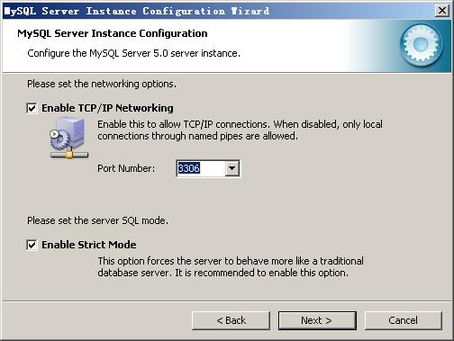
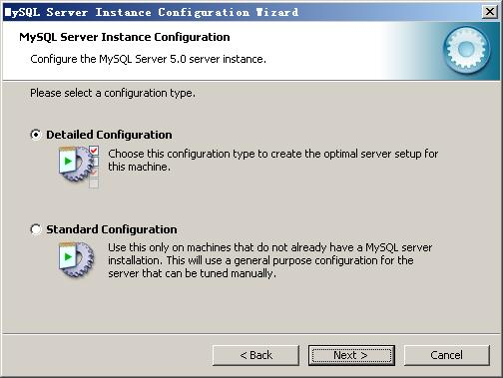
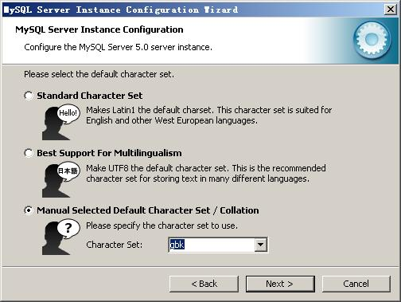
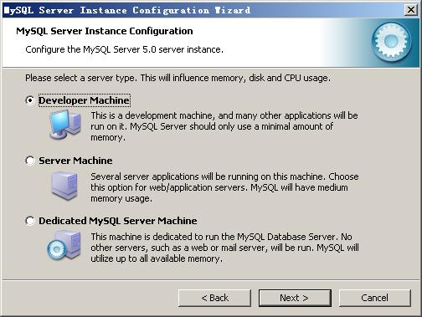
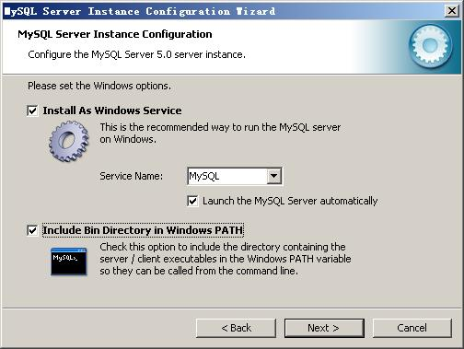
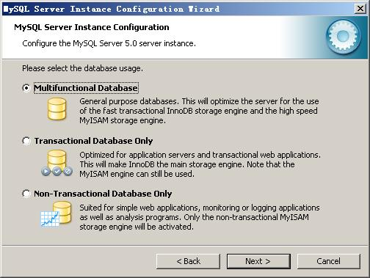
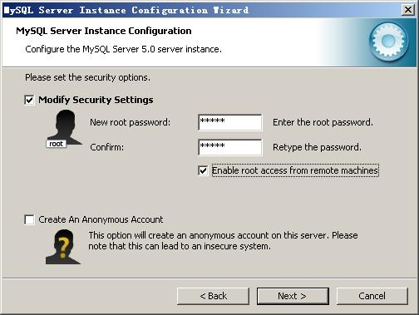
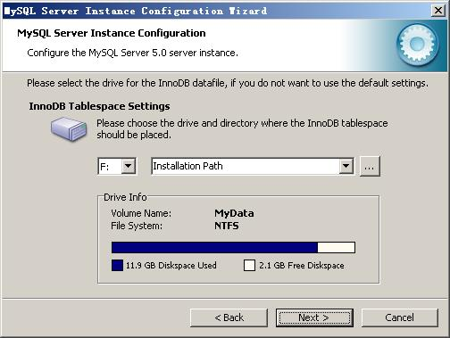
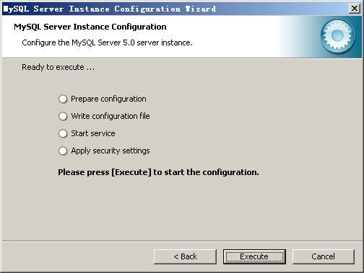
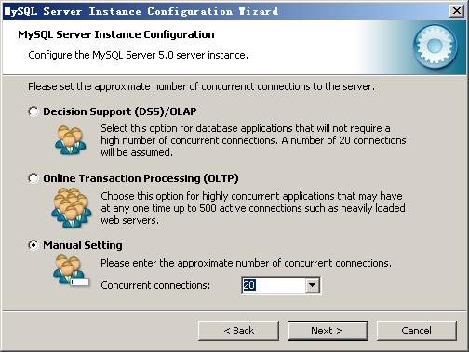
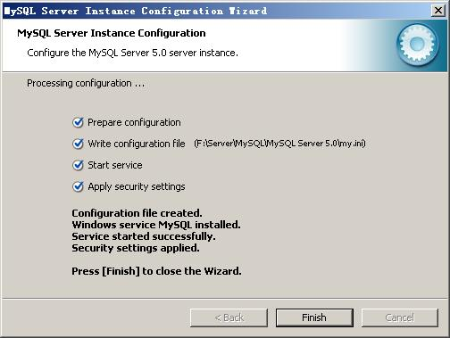
数据库配置

Slide 12
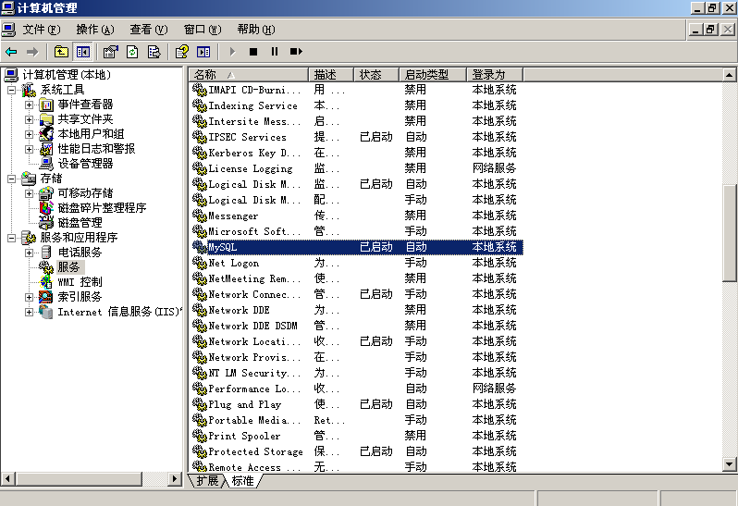
Windows下数据库的停用和启用

Slide 13
MySQL工具
MySQL-Front
一款小巧的管理MySQL的应用程序。主要特性包括多文档界面，语法突出，拖拽方式的数据库和表格，可编辑/可增加/删除的域，可编辑/可插入/删除的记录，可显示的成员，可执行的SQL 脚本，提供与外程序接口，保存数据到CSV文件等。
MySQL Administrator
MySQL Administrator 是用来执行数据库管理操作的程序和用来监视和管理MySQL实例内的数据库、用户的权限和数据的实用程序，比如说配置、控制、开启和关闭mysql 服务。
MySQL Query Browser
MySQL Query Browser是一个可视化的toolset，用于创建、执行以及最优化的MySQL数据库查询。它就像是镶嵌在Web浏览器中的一个集成的拖曳工具套件，为使用者提供了一个更简便、更有生产力的途径来存取、分析存储在MySQL数据库服务器中的信息。

Slide 14
MySQL简介
MySQL常用操作
MySQL管理维护

Slide 15
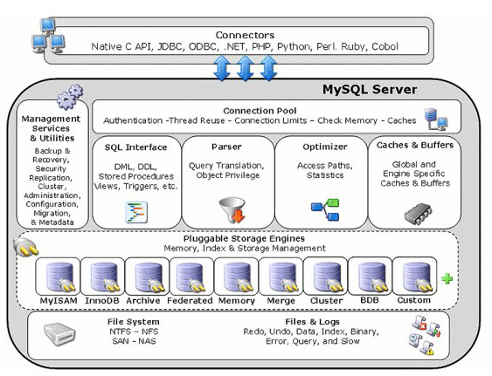
mysql体系结构
Notes:
MySQL体系结构大概分为三层：
顶层：处理connection请求，安全认证等
第二层：这一层是MySQL的核心，包括代码解析，优化，缓存，以及内置函数，过程视图、触发器都在这一层工作。
第三层：存储引擎层，这一层用来存储和获取数据，有点像linux的文件系统，存储引擎通过API仅和MySQL服务器进行通信，存储引擎并不解析SQL语句，也不和其他进行通信。每种存储引擎都有自己的优点和缺点。

Slide 16
存储引擎的概念
设有张马虎,李小心两人,都是地铁口的自行车管理员.
每天都有很多人来存取自行车,张马虎的管理方式是:来存自己存,不记录存的是什么车,取时交5毛,也不检查取的是否是自己的车.
李小心呢,则在存取自己车时,记录存车人的特征与自行车的特征,当人来取车,还要小心核一下,人与车的特征是否对应
思考:
张马虎和李小心谁对业务的处理速度更高?
二者谁对自行车管理更安全?
数据库对同样的数据,有着不同的存储方式和管理方式
在mysql中,称为存储引擎

Slide 17
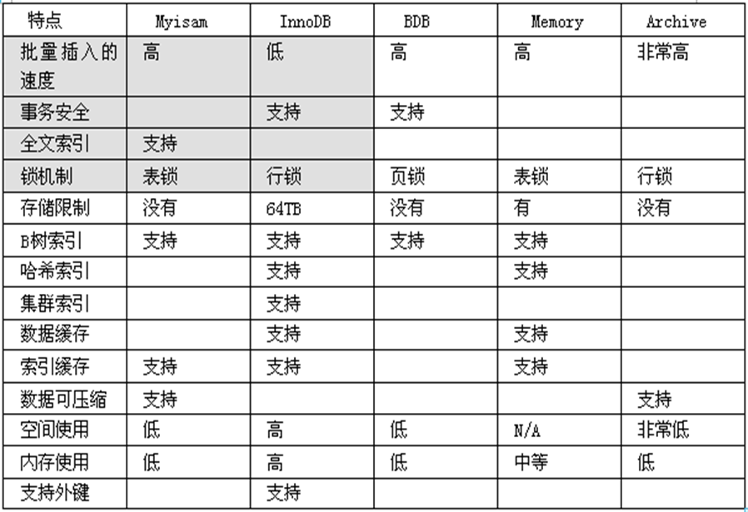
可插拔式的存储引擎
多种可选择的存储引擎
  MyISAM
  InnoDB
  MERGE
  MEMORY(HEAP)
  BDB(BerkeleyDB)
  EXAMPLE
  FEDERATED
  ARCHIVE
  CSV
  BLACKHOLE
  FALCON
Notes:
Mysql支持引擎：MyISAM、InnoDB、BDB、MEMORY、MERGE、EXAMPLE、NDB cluster、ARCHIVE、CSV、BLACKHOLE、FEDERATED等，其中InnoDB、BDB支持事务安全，其他都是非事务表（ACID），其中MyISAM是MySQL的默认存储引擎，即不指定其他引擎时默认就是MyISAM引擎，当然也可以通过storage engine更改默认引擎
mysql> show variables like 'stor%';
查看当前数据库引擎：mysql> show engines
在创建表或alter table的时候可以通过指定engine参数指定存储引擎
MyISAM：默认的MySQL插件式存储引擎，因为采用表级锁，所以适合以读操作和插入操作为主，而只有很少的删除和更新操作的环境，不支持事务，即无法回滚，它是在Web、数据仓储和其他应用环境下最常使用的存储引擎之一。
InnoDB：用于事务处理应用程序，包括ACID事务支持，支持外键，支持MVCC。采用行级锁，可以大大降低而删除和更新导致的锁定，可以支持commit和rollback，对于计费、金融对数据准确定要求较高的系统。
BDB：可替代InnoDB的事务引擎，支持COMMIT、ROLLBACK和其他事务特性
Memory：将所有数据保存在RAM中，在需要快速查找引用和其他类似数据的环境下，可提供极快的访问，对表的大小有限制，通常用于更新不频繁的小表。
Merge：允许MySQL DBA或开发人员将一系列等同的MyISAM表以逻辑方式组合在一起，并作为1个对象引用它们，这样可以突破单表MyISAM的大小限制，对于诸如数据仓储等VLDB环境十分适合
Cluster/NDB：MySQL的簇式数据库引擎，尤其适合于具有高性能查找要求的应用程序，这类查找需求还要求具有最高的正常工作时间和可用性。支持MVCC。

Slide 18
存储引擎的选择
出于速度和安全性的要求,选取合理的存储引擎
MyISAM是MySQL的默认存储引擎
文章,新闻等安全性要求不高的,选myisam
订单,资金,账单,火车票等对安全性要求高的,
可以选用innodb
对于临时中转表,可以用memory型 ,速度最快

Slide 19
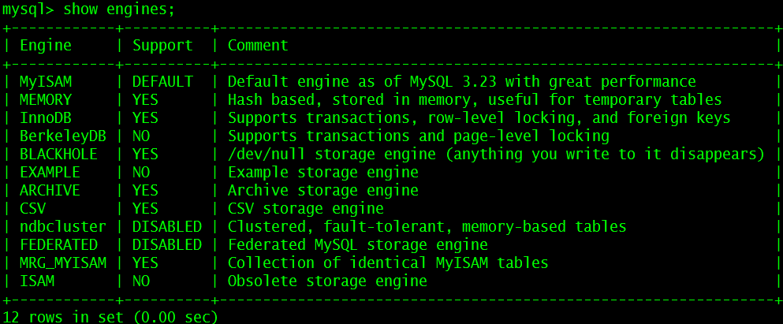
查看存储引擎
查看数据库可以支持的存储引擎
mysql> show engines;

Slide 20
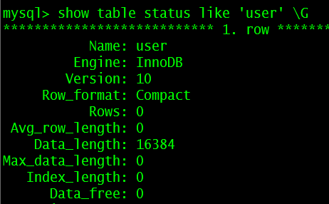
查看表的结构等信息的若干命令
1.Desc[ribe] tablename; //查看数据表的结构
2.show table status like ‘tablename’//显示表的当前状态值
3.show table status like ‘tablename’\G//显示表的当前状态值

Slide 21
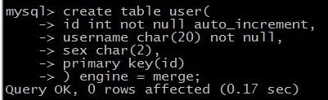
创建数据库表时设置存储存储引擎的基本语法是：
Create table tableName(
columnName(列名1) type(数据类型) attri(属性设置),
columnName(列名2) type(数据类型) attri(属性设置),
……..) engine = engineName
例如,假设要创建一个名为user的表,此表包括id,用户名username和性别sex三个字段，并且要设置表类型为merge。则可用如下的方式创建此数据表，
create table user(
id int not null auto_increment,
username char(20) not null,
sex char(2),
primary key(id)
) engine=merge

Slide 22

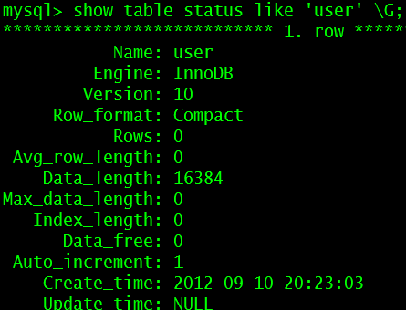
修改存储引擎
可以用命令Alter table tableName engine =engineName
假如，若需要将表user的存储引擎修改为InnoDB类型，则可使用命令alter table user engine= InnoDB 。如下图所示：
查看修改后的表类型，可见表类型已经变为InnoDB类型。

Slide 23
字符集(charset)
一句话说字符集
字符集就是一个字符<->二进制字节的映射表
考虑多语言与移植的问题,选取合理的字符集
字符集是一套符号和编码的规则,不论是在 oracle 数据库还是在 mysql 数据库,都存在字符集的选择问题,而且如果在数据库创建阶段没有正确选择字符集,那么可能在后期需要更换字符集,而字符集的更换是代价比较高的操作,也存在一定的风险,所以,我们推荐在应用开始阶段,就按照需求正确的选择合适的字符集,避免后期不必要的调整。

Slide 24
字符集的选择
1:节省空间
建议在能够完全满足应用的前提下,尽量使用小的字符集。因为更小的字符集
意味着能够节省空间、减少网络传输字节数,同时由于存储空间的较小间接的提高
了系统的性能。有很多字符集可以保存汉字,比如 utf8、gb2312、gbk、gb18030
等等,但是常用的是gb2312 和 gbk。
2:兼容性
因为 gb2312 字库比 gbk 字库小,有些偏僻字(例如:洺)不能保存,因此在选择字
符集的时候一定要权衡这些偏僻字在应用出现的几率以及造成的影响。
3:发展空间
在互联网上,国际化的趋势不可避免,且存储空间已经越来海量化,因此推荐
用utf8,如果开发内网系统,如内部OA等,可以考虑GBK。

Slide 25
查看MySQL数据库服务器和数据库MySQL字符集。
mysql> show variables like 'character_set_%';
+--------------------------+-------------------------------------+------
| Variable_name | Value |......
+--------------------------+-------------------------------------+------
| character_set_client | utf8 |...... -- 客户端字符集
| character_set_connection | utf8 |......
| character_set_database | utf8 |...... -- 数据库字符集
| character_set_filesystem | binary |......
| character_set_results | utf8 |......
| character_set_server | utf8 |...... -- 服务器字符集
| character_set_system | utf8 |......
| character_sets_dir | D:\MySQL Server 5.0\share\charsets\ |......
+--------------------------+-------------------------------------+------

Slide 26
查看MySQL数据表（table）的MySQL字符集
mysql> show table status from 库名 like ‘%表名%';
+-----------+--------+---------+------------+------+-----------------+------
| Name | Engine | Version | Row_format | Rows | Collation |......
+-----------+--------+---------+------------+------+-----------------+------
| countries | InnoDB | 10 | Compact | 11 | utf8_general_ci |......
+-----------+--------+---------+------------+------+-----------------+------
查看MySQL数据列（column）的MySQL字符集。
mysql> show full columns from 表名;
+----------------------+-------------+-----------------+--------
| Field | Type | Collation | .......
+----------------------+-------------+-----------------+--------
| countries_id | int(11) | NULL | .......
| countries_name | varchar(64) | utf8_general_ci | .......
| countries_iso_code_2 | char(2) | utf8_general_ci | .......
| countries_iso_code_3 | char(3) | utf8_general_ci | .......
| address_format_id | int(11) | NULL | .......
+----------------------+-------------+-----------------+--------

Slide 27
修改字符集：
MySQL：修改默认字符集（MySQL 5.X）
1. 修改 MySQL 数据库默认字符集（mysql database default character set）
alter database testdb default character set = gb2312;
2. 修改 MySQL 数据表默认字符集（mysql table default character set）
alter table ip_to_country default character set = gb2312;
3.修改列级修改示例：
mysql>Alter TABLE `products` CHANGE `products_model` `products_model` VARCHAR( 20 ) CHARACTER SET utf8 COLLATE utf8_general_ci NULL DEFAULT NULL; 更 改了后永久生效
4.更改连接字符集
a. 临时更改：mysql> SET NAMES utf8;
b.永久更改： shell>vi /etc/my.cnf在[client]中增加：default-character-set=utf8
注意：修改 MySQL 的默认字符集，不管是在数据库级别，还是数据表级别，对已经存储的字符数据无任何改变。只是新增的表或列，开始使用新的字符集。

Slide 28
5.修改服务器级字符集
a. 临时更改： mysql>SET GLOBAL character_set_server=utf8;
b. 永久更改：shell>vi /etc/my.cnf[mysqld]default-character-set=utf8
配置/etc/my.cnf文件：（linux 下local为UTF-8);
分别在如下几项中添加字符集：
[client]
default-character-set=utf8
[mysqld_safe]
default-character-set=utf8
[mysqld]
default-character-set=utf8
#default-table-type=innodb
[mysql]
default-character-set=gb2312
再重启mysql让配置生效:
service mysql restart
再执行：show variables like '%character%';

Slide 29
转换 MySQL 数据表字符集（mysql table character set）
1.MySQL 中有一个数据表 ip_to_country，以前该表字符列数据都是以 utf8 编码格式存放的，现在想转换为 gb2312 编码格式存放。需要使用 MySQL 转换字符集命令：convert to character set alter table ip_to_country convert to character set gb2312;
提示：convert to 也会把数据表 ip_to_country 的默认字符集从 utf8 更改为 gb2312。
2. 转换 MySQL 数据表中某个列的字符集（mysql column character set）
alter table ip_to_country modify country_name varchar(50) character set gb2312;
这个语句把单独一个列 country_name 的字符集转换为 gb2312。这在用法在实际中比较少见，因为大多数情况下，都是改变整个表的字符集。

Slide 30
字符集专题-新旧网站并存案例
旧网站系统
GBK编码
旧数据库
GBK字符集
思考:
数据库不准动,
新站又是utf8,
如何保持新网站与
旧数据的兼容?
新网站
utf8编码

Slide 31
数据类型
数字类型
字符串类型
日期时间类型
选择正确的数据类型

Slide 32
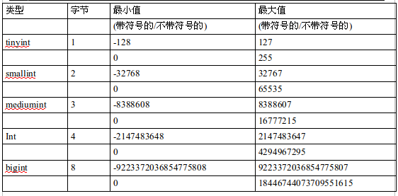
数字类型

Slide 33
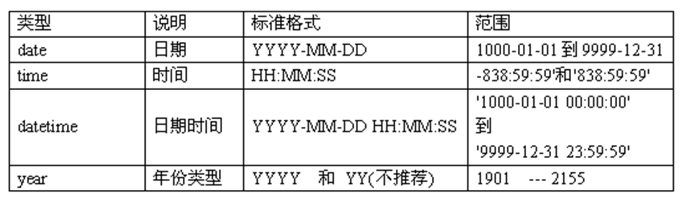
日期和时间类型

Slide 34
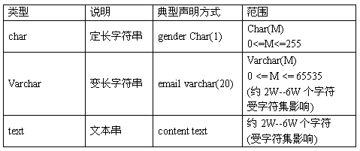
字符串类型

Slide 35
数据类型的选择
通常我们应该选择尽可能小的数据类型，这样可以节省空间，并且可以更快地进行访问和更新。但应该注意需要保存的数据的范围，如果选择的类型太小，数据可能会在插入时被截断或产生错误，所以一定要选择一个覆盖所有可能性的数据类型
为了优化存储，在任何情况下均应使用最精确的类型。例如，如果列的值的范围为从1到99999，若使用整数，则MEDIUMINT UNSIGNED是好的类型。在所有可以表示该列值的类型中，该类型使用的存储最少。
应当使用精度为65位十进制数(基于10)对DECIMAL 列进行所有基本计算(+、-、*、/)
使用双精度操作对DECIMAL值进行计算。如果准确度不是太重要或如果速度为最高优先级，DOUBLE类型即足够了。为了达到高精度，可以转换到保存在BIGINT中的定点类型。这样可以用64位整数进行所有计算，根据需要将结果转换回浮点值

Slide 36
显示数据库的相关内容
显示数据库
    mysql> show databases;
显示数据库中的表
    mysql> use mysql;
    mysql> show tables;
显示数据库中表的结构
    mysql> describe 表名;

Slide 37
建立及删除数据库、表
建立数据库与表
    use 库名；
    mysql> create table name (id int(3) auto_increment not null primary key, xm char(8),xb char(2),csny date);
    删库及删表
    drop database 库名;
    drop table 表名；

Slide 38
对数据库表中内容的操作
增加记录
    mysql> insert into name values('','张三','男','1971-10-01');
    mysql> insert into name values('','白云','女','1972-05-20');
    修改记录
    mysql> update name set csny='1971-01-10' where xm='张三';
    删除记录
    mysql> delete from name where xm='张三';
    查询记录
    mysql> select * from name where xm='张三';

Slide 39
MySQL简介
MySQL常用操作
MySQL管理维护
Notes:
下页内容:测评过程指南的目标定位

Slide 40
数据库备份与恢复
备份命令
备份单独库下面的所有表的方法
mysqldump -uuname -ppasswd dbname > /dir/filename
备份某一库下面的几个表的方法
mysqldump -uuname -ppasswd dbname table1 table2.. tableN >
/dir/filename
备份多个库的方法
mysqldump -uname -ppasswd -B db1 db2 > /dir/filename
备份所有库的方法
mysqldump -uname -ppasswd -A > /dir/filename

Slide 41
数据库备份与恢复
恢复命令
1:在命令行操作
mysql -uname -ppasswd [databaseName]< /dir/filename
2:登陆mysql后source操作
mysql> use dbname;
mysql> source /dir/filename;

Slide 42
数据库维护修复
表的故障检测和修正的一般过程如下：
检查出错的表。如果该表检查通过，则完成任务，否则必须修复出错的数据库表。
在开始修复之前对表文件进行拷贝，以保证数据的安全。
开始修复数据库表。
如果修复失败，从数据库的备份或更新日志中恢复数据。
在使用myisamchk或isamchk检查或修复表之前，应该首先注意：
建立数据库备份和使用更新日志，以防修复失败，丢失数据。
维护不是简单的运行myisamchk维护程序就可以的。因为大多数情况下，管理员进行表的检查和修复时，服务器都要持续运行，因此如果方法不当，很可能维护程序会与服务器产生冲突。通过表外部锁定或内部锁定（使用的锁定协议也不同，分别为读锁定和写锁定），避免维护过程中与服务器发生的交互作用
如果你在Unix平台上对表进行维护时，应该首先注册到专用的帐户 mysql，以避免对表读写访问产生所有权的问题，以及破坏数据库目录的所有权限。

Slide 43
数据库维护修复
维护修复工具
在执行崩溃恢复时，理解在一个数据库中的每一个表tbl_name对应的在数据库目录中的3个文件是很重要的：
文件 用途
“tbl_name.frm” 表定义(表格)文件
“tbl_name.MYD” 数据文件
“tbl_name.MYI” 索引文件
这3个文件的每一个文件类型可能遭受不同形式的损坏，但是问题最常发生在数据文件和索引文件。
myisamchk通过一行一行地创建一个“.MYD”（数据 )文件的副本来工作，它通过由删除老的“.MYD 文件并且重命名新文件到原来的文件名结束修复阶段。如果你使用--quick，myisamchk不创建一个临时“.MYD”文件，只是假定“.MYD”文件是正确的并且仅创建一个新的索引文件，不接触“.MYD”文件，这是安全的，因为myisamchk自动检测“.MYD”文件是否损坏并且在这种情况下，放弃修复。你也可以给myisamchk两个--quick选项。在这种情况下，myisamchk不会在一些错误上(象重复键)放弃，相反试图通过修改“.MYD”文件解决它们。通常，只有在你在太少的空闲磁盘空间上实施一个正常修复，使用两个--quick选项才有用。在这种情况下，你应该至少在运行myisamchk前做一个备份。

Slide 44
数据库维护修复
怎样检查表的错误
为了检查一张表，使用下列命令：
myisamchk tbl_name
这能找出所有错误的99.99%。它不能找出的是仅仅涉及数据文件的损坏(这很不常见)。如果你想要检查一张表，你通常应该没有选项地运行myisamchk或用-s或--silent选项的任何一个。
myisamchk -e tbl_name
它做一个完全彻底的数据检查(-e意思是“扩展检查”)。它对每一行做每个键的读检查以证实他们确实指向正确的行。这在一个有很多键的大表上可能花很长时间。myisamchk通常将在它发现第一个错误以后停止。如果你想要获得更多的信息，你能增加--verbose(-v)选项。这使得myisamchk继续一直到最多20个错误。在一般使用中，一个简单的myisamchk（没有除表名以外的参数)就足够了。
myisamchk -e -i tbl_name
象前面的命令一样，但是-i选项告诉myisamchk还打印出一些统计信息。

Slide 45
数据库维护修复
怎样修复表
一张损坏的表的症状通常是查询意外中断并且你能看到例如这些错误：
“tbl_name.frm”被锁定不能改变。
不能找到文件“tbl_name.MYI”（Errcode ：### ）。
从表处理器的得到错误###(此时，错误135是一个例外）。
意外的文件结束。
记录文件被毁坏。
在这些情况下，你必须修复表。myisamchk通常能检测并且修复出错的大部分东西。
修复过程包含最多4个阶段，在下面描述。在你开始前，你应该cd到数据库目录和检查表文件的权限，确保他们可被运行mysqld的用户读取。如果它拒绝你修改文件，他们也必须是可被你写入的。

Slide 46
数据库维护修复
阶段1：检查你的表
运行 myisamchk *.MYI或(myisamchk -e *.MYI，如果你有更多的时间)。使用-s（沉默)选项禁止不必要的信息，你必须只修复那些myisamchk报告有一个错误的表。对这样的表，继续到阶段2，如果在检查时，你得到奇怪的错误(例如out of memory错误)，或如果myisamchk崩溃，到阶段3
阶段2 ：简单安全的修复
首先，试试myisamchk -r -q tbl_name(-r -q意味着“快速恢复模式”)。这将试图不接触数据文件来修复索引文件。如果数据文件包含它应有的一切和在数据文件指向正确地点的删除连接，这应该管用并且表可被修复。开始修理下一张表。否则，使用下列过程：
在继续前做数据文件的一个备份。
使用myisamchk -r tbl_name(-r意味着“恢复模式”)。这将从数据文件中删除不正确的记录和已被删除的记录并重建索引文件。
如果前面的步骤失败，使用myisamchk --safe-recover tbl_name。安全恢复模式使用一个老的恢复方法，处理常规恢复模式不行的少数情况(但是更慢)。 如果在修复时，你得到奇怪的错误(例如out of memory错误)，或如果myisamchk崩溃，到阶段3。

Slide 47
数据库维护修复
阶段3 ：困难的修理
如果在索引文件的第一个16K块被破坏，或包含不正确的信息，或如果索引文件丢失，你只应该到这个阶段 。在这种情况下，创建一个新的索引文件是必要的。按如下这样做：
把数据文件移更安全的地方。
使用表描述文件创建新的(空)数据和索引文件：
shell> mysql db_name
mysql> DELETE FROM tbl_name;
mysql> quit
将老的数据文件拷贝到新创建的数据文件之中。（不要只是将老文件移回新文件之中；你要保留一个副本以防某些东西出错。）
回到阶段2。现在myisamchk -r -q应该工作了。（这不应该是一个无限循环)。

Slide 48
数据库维护修复
阶段4：非常困难的修复
只有描述文件也破坏了，你才应该到达这个阶段。这应该从未发生过，因为在表被创建以后，描述文件就不再改变了。
从一个备份恢复描述文件并且回到阶段3。你也可以恢复索引文件并且回到阶段2。对后者，你应该用myisamchk -r启动。
如果你没有一个备份但是确切地知道表是怎样被创建的，在另一个数据库中创建表的一个拷贝。删除新的数据文件，然后从其他数据库将描述和索引文件移到破坏的数据库中。这给了你新的描述和索引文件，但是让数据文件独自留下来了。回到阶段2并且尝试重建索引文件。

Slide 49
用户权限管理
用户权限管理
1.设置用户与并授权
GRANT命令使用说明，先来看一个例子，创建一个只允许从本地登录的超级用户ipi，并允许将权限赋予别的用户，i314
GRANT ALL PRIVILEGES ON *.* TO ipi@'localhost' IDENTIFIED BY'i314'WITH GRANT OPTION;
GRANT命令说明：
ALL PRIVILEGES 是表示所有权限，你也可以使用select、update等权限提到的权限。
ON 用来指定权限针对哪些库和表。
*.* 中前面的*号用来指定数据库名，后面的*号用来指定表名。
TO 表示将权限赋予某个用户。
ipi@'localhost' 表示ipi用户，@后面接限制的主机，可以是IP、IP段、域名以及%，%表示任何地方。注意：这里%有的版本不包括本地，以前碰到过给某个用户设置了%允许任何地方登录，但是在本地登录不了，这个和版本有关系，遇到这个问题再加一个localhost的用户就可以了。
IDENTIFIED BY 指定用户的登录密码。
WITH GRANT OPTION 这个选项表示该用户可以将自己拥有的权限授权给别人。注意：经常有人在创建操作用户的时候不指定WITH GRANT OPTION选项导致后来该用户不能使用GRANT命令创建用户或者给其他用户授权。
备注：可以使用GRANT重复给用户添加权限，权限叠加，比如你先给用户添加了一个select权限，然后又给用户添加了一个insert权限，那么该用户就同时拥有了select和insert权限。

Slide 50
用户权限管理
2.创建一个超级用户
创建一个只允许从本地登录的超级用户test，并允许将权限赋予别的用户，密码为i314
GRANT ALL PRIVILEGES ON *.* TO test@'localhost' IDENTIFIED BY ‘i314' WITH GRANT OPTION;
3. 创建一个网站用户(程序用户)
创建一个一般的程序用户，这个用户可能只需要SELECT, INSERT, UPDATE, DELETE, CREATE TEMPORARY TABLES等权限如果有存储过程还需要加上EXECUTE权限，一般是指定内网网段192.168.100网段。
GRANT USAGE,SELECT, INSERT, UPDATE, DELETE, SHOW VIEW ,CREATE TEMPORARY TABLES,EXECUTE ON `test`.* TO test@'192.168.100.%' IDENTIFIED BY ‘i314';
4. 创建一个普通用户(仅有查询权限)
GRANT USAGE,SELECT ON `test`.* TO public@'192.168.100.%' IDENTIFIED BY ‘i314';

Slide 51
5. 刷新权限
使用这个命令使权限生效，尤其是你对那些权限表user、db、host等做了update或者delete更新的时候。以前遇到过使用grant后权限没有更新的情况，大家可以养成习惯，只要对权限做了更改就使用FLUSH PRIVILEGES命令来刷新权限。
FLUSH PRIVILEGES;
6. 查看权限
使用如下命令可以方便的查看到某个用户的权限：
SHOW GRANTS FOR 'webuser'@'192.168.100.%';
7. 回收权限
将前面创建的webuser用户的DELETE权限回收，使用如下命令
REVOKE DELETE ON test.* FROM 'webuser'@'192.168.100.%';
8. 删除用户
注意删除用户不要使用DELETE直接删除，因为使用DELETE删除后用户的权限并未删除，新建同名用户后又会继承以前的权限。正确的做法是使用DROP USER命令删除用户，比如要删除'webuser'@'192.168.100.%'用户采用如下命令：
DROP USER 'webuser'@'192.168.100.%';

Slide 52
谢谢

